Slide 1
Grupo BeyondRoad Proyecto Viajes 2 Reflexión fin de ciclo 1 (Postmortem)

Slide 2
Integrantes
Nicolás Aguilar -Líder
Daniela Jaimes- Líder planeación
William Ravelo – Líder desarrollo
Julián Bermúdez- Líder de soporte
Juan Manuel Domínguez- Líder calidad

Slide 3
Agenda
Datos Producto
Datos Proceso
Revisión Objetivos e identificación de posibilidades para mejorar
Reflexión Estrella de Mar

Slide 4
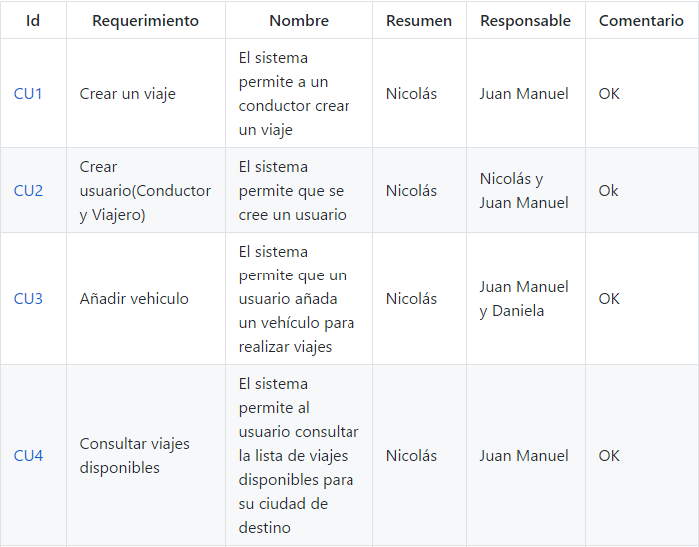
Datos Producto: Listado de Requerimientos

Slide 5
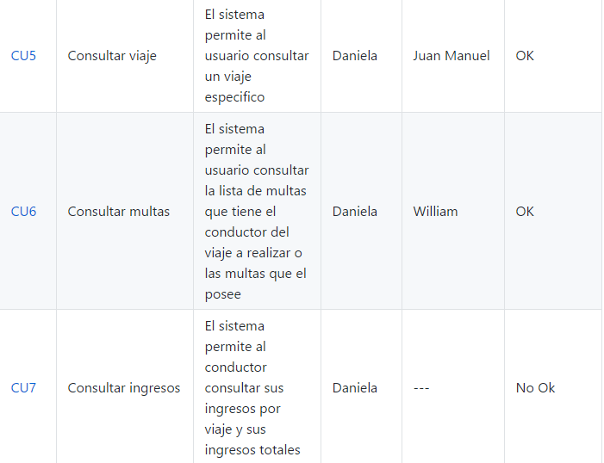
Datos Producto: Listado de Requerimientos

Slide 6
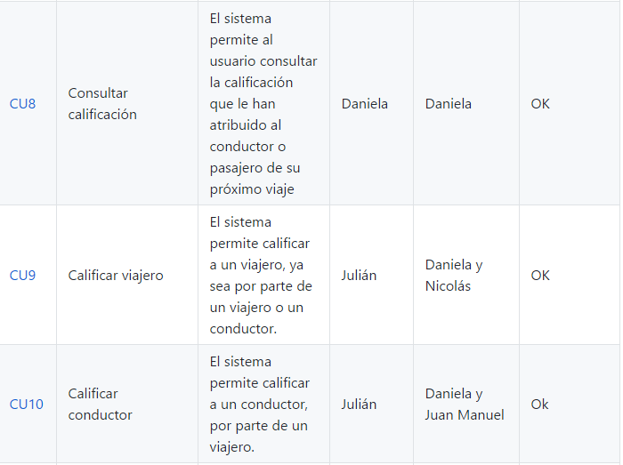
Datos Producto: Listado de Requerimientos

Slide 7
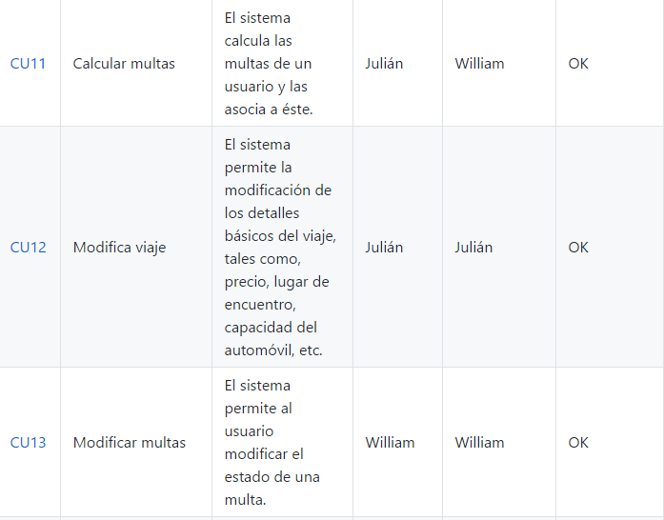
Datos Producto: Listado de Requerimientos

Slide 8
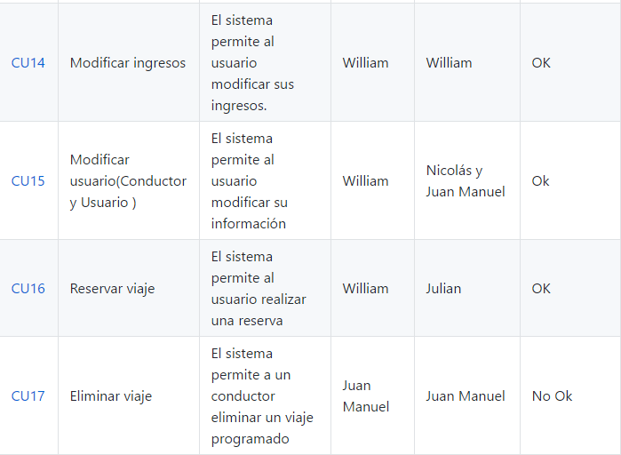
Datos Producto: Listado de Requerimientos

Slide 9
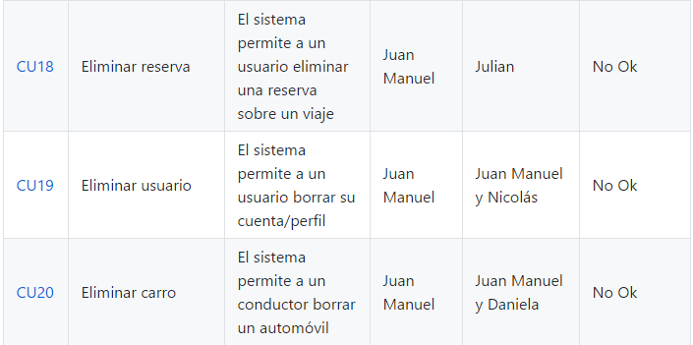
Datos Producto: Listado de Requerimientos

Slide 10
Datos Producto: Tamaño y Calidad
Número de Requerimientos Planeados para el ciclo | 20
* Número de Requerimientos Completos | 16
* % de Requerimientos Completos | 80%
Lines Of Code | 3,548
Resultados de las pruebas postman (#defectos/#total de pruebas) | 0
Issues | Blocker Critical Major
Deuda Técnica | 3d 5h

Slide 11
Proceso: Tiempo y Productividad
Tiempo Estimado | 130 horas
Tiempo Invertido | 75 horas
Productividad del Equipo: Total LOC/Tiempo Invertido | 1,73
* Sacar los datos de teamwork y comentar sobre la confiabilidad de la información

Slide 12
Revisión de los objetivos del ciclo
Objetivo | Comentario (Se cumplió, no se cumplió, se puede mejorar?)
Organizar el equipo, definir roles y realizarlos, definir las reglas de funcionamiento y cumplirlas. | Este objetivo se cumplió en su mayoría, consideramos que se podría mejorar el cumplimento de las reglas de funcionamiento dado que a falto profundizar y establecer de mejor forma los tiempos .
Entender el proyecto que se va a desarrollar. Se desarrollo el modelo y se válido, se aclararon las dudas? | Se cumplió puesto que todos los integrantes del grupo participaron activamente en el desarrollo del modelo, expusieron sus dudas y argumentos y cada cambio que se realizaba se validaba con todos los integrantes antes de realizarlo.
Definir los requerimientos (se documentaron se entendieron) | Este punto se cumplió completamente gracias a que todo el grupo propuso los requerimientos que consideraba necesarios y ya al tener la lista se valido con el cliente y se encontró que se habían tenido en cuenta la gran mayoría y los que faltaban los agregamos.
Diseñar el API REST (Fue completo? Fue correcto?) | Se cumplió y consideramos que fue correcto dado a que estuvo en una constante validación y cada que aparecía algún cambio se realizaba
Distribuir los requerimientos y el API REST ( se hizo? Cada uno hizo su parte?) | Esto se cumplió mas se podría mejorar dado que el proyecto estuvo en una continua verificación y cambio, por esto algunas clases aparecieron en la marcha y estas se relacionaban con algunas ya existentes, pero al momento de asignarlas no se le pudieron dar a una misma persona por la distribución de trabajo anteriormente hecha.
Implementar el Back-End y probarlo. Funcionó la distribución, la integración, la comunicación, …..
Realizar la planeación y seguimiento de las tareas | Se realizo pero se podría mejorar haciendo un seguimiento mas estricto
Utilizar teamwork | Si pero se podría mejorar haciendo mejor uso de la estimación de tiempos.
Realizar Integración continua y revisar jenkis y sonar | Se realizo de forma continua la revicion de jenkis y sonar y la integración se realizo cuando ya se tenían los recursos de todos los integrantes entonces no fue continua.

Slide 13
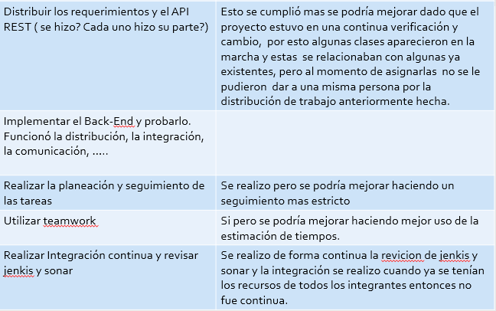
Al hacer las pruebas con postman vimos que todo lo implementado individualmente funcionaba y corría de la manera correcta y al momento de conectarlo logramos que los sub recurso y las conexiones funcionaran además Jenkins dice que nunca fallo y actualmente esta en sol

Slide 14
Retrospectiva de la estrella
Comenzar a hacer | 1.Definir tiempos y fechas de entregas claras. 2.Definir un día que todos tengamos disponibles para realizar las reuniones semanales. 3. Comunicar avances .
Hacer más de | 1. Reuniones. 2.Preguntas a los compañeros y Rubby 3. Profundizar y verificar con mas frecuencia el proyecto
Seguir haciendo | 1. Realizando nuestro trabajo con la mejor calidad posible 2. Que todos los miembros opinen sobre las decisiones que se toman 3.Seguir subiendo a github solo las cosas que ya fueron probadas con anterioridad y se verifico que funcionaban.
Dejar de hacer | 1.Dejar las cosas para ultima hora 2.Perder el tiempo por distracciones
Hacer Menos de | 1. Definir objetivos sobre la marcha

